Slide 1


简历制作
浙江大学《就业指导》

Slide 2
目录
01
前期准备
02
制作简历

Slide 3
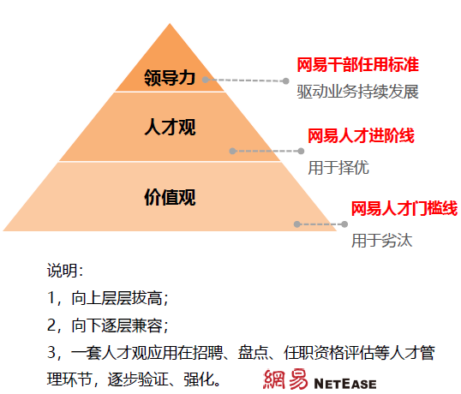
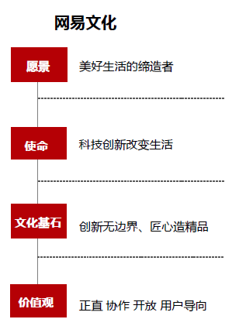
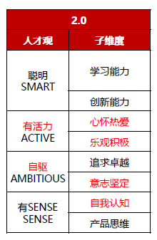
了解企业

Slide 4

了解岗位—工作能力的范畴
可培养
—相对容易且富有成效
知识—K
专业技能—S
综合能力—A
个性特征—P
动机—M
价值观—V
难于培养
—成本高且往往效果不佳

Slide 5
了解岗位
X公司销售代表
战略决策 | 组织管理 | 执行监控 | 沟通影响 | 变革成长
战略理解与执行 | 培养下属 | 责任心 | 影响说服 | 抗压能力
客户导向 | 团队建设 | 积极主动 | 人际关系经营 | 灵活应变
结果导向 | 授权管理 | 诚信正直 | 沟通能力 | 自信心
分析谈判 | 任务分配 | 严谨细致 | 亲和力 | 自我提升
决策能力 | 绩效管理 | 情绪控制 | 感召力 | 学习能力
 | 规划安排 | 自主独立 | 协调能力 | 创新能力
 | 成本管理 | 问题解决 | 激励他人 | 社会适应
 | 团队合作 | 信息收集 |  | 职业稳定性
 |  | 客观理智
 |  | 监察反馈
工作职责
1、拜访客户（商超门店），落实公司分销、促销等市场策略，实现零售标准及销量目标；
2、制定高效的拜访路线，保证每周有效拜访的数量；
3、加强客户渗透，发展良好的客户关系；
4、准确及时填写客户拜访记录，按时完成订单流程。
任职资格
1、专科或以上学历，成绩优良；
2、正直诚信，具备良好的团队合作精神；
3、具备强烈的敢拼敢赢的精神，能有效地达成目标并应对压力和挫折；
4、有良好的社会实践经验，快消行业经验尤佳。

Slide 6
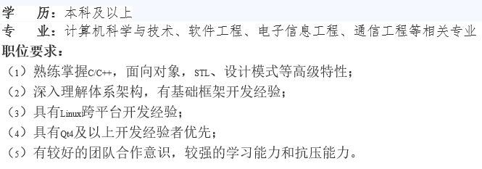
例1：中科院电子所苏州研究院
职位1：跨平台软件研发工程师

Slide 7
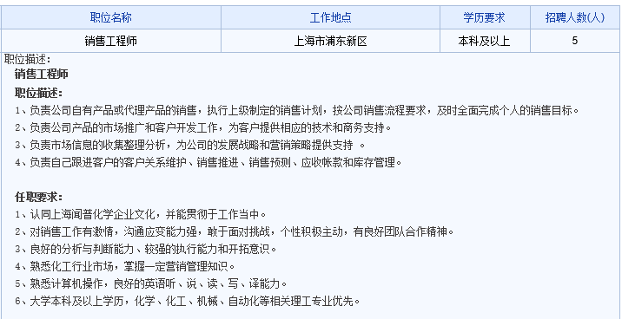
例2：上海闻普化学技术有限公司

Slide 8
例3：浙江省省市级机关选调2019届毕业生
选调范围：浙江大学等24所大学的优秀应届大学毕业生；省纪委、省市法检系统同时面向部分政法类高校定向选调法学专业的优秀应届大学毕业生。
二、选调条件
（一）具有中华人民共和国国籍，思想政治素质好，拥护中国共产党的路线方针政策；
（二）有志于从事党政工作，品行优良，要求为中共党员（含预备党员）或具有相应学生干部经历一个学年以上；
（三）学习成绩良好，能够如期取得相应的学历学位；
（四）本科生年龄18-25周岁（1992年10月30日至2000年10月30日期间出生），硕士研究生年龄18-28周岁（1989年10月30日至2000年10月30日期间出生），博士研究生年龄18-30周岁（1987年10月30日至2000年10月30日期间出生）。具有参军入伍经历的毕业生，可再放宽2岁；
（五）需具备相应报考职位的其他资格条件；
（六）具有正常履职的身心条件，符合公务员录用体检标准。
(“相应学生干部经历”：在选调高校就读期间，担任班级委员，团支部委员，党支部委员，校院系学生会(研究生会)、团委中层副职，校院级社团副职以上职务，且担任上述职务时间满一个学年以上。 )

Slide 9
例4：电子科技大学2018年专职辅导员
一、招聘条件和要求
1.符合《电子科技大学辅导员管理暂行办法（修订）》（校人[2018]89号）相关要求；
2.德才兼备，乐于奉献，潜心教书育人，热爱大学生思想政治教育事业，具有强烈的事业心和责任感；
3.具有从事思想政治教育工作相关学科的宽口径知识储备，具备较强的组织管理能力和语言、文字表达能力，及教育引导能力、调查研究能力；
4.中国共产党党员，坚持党的基本路线，坚决贯彻党的教育路线、方针、政策，有较强的政治辨别力、政治敏感性和法制观念；
5.原则上应具有博士研究生学历，且本科为普通全日制毕业生，均取得相应学位；应届博士研究生年龄不超过35周岁，具有工作经历的可适当放宽；
6.在校期间有担任主要学生干部经历；
7.身心健康，具有履行岗位职责所需的身体条件。
二、岗位职责
1.围绕学生、关爱学生、服务学生，做好学生思想政治教育和价值引领；
2.培养学生成为又红又专、德才兼备、全面发展的中国特色社会主义合格建设者和可靠接班人
3.负责学生的党团和班级建设、就业指导、评优评奖、贷款申报、勤工助学、违纪处理、纪律考勤等日常事务管理；
4.负责开展学风建设和学习发展指导相关工作；
5.协助学校心理健康教育中心开展心理健康教育；
6.以及《高等学校辅导员职业能力标准（暂行）》中规定的其他内容。

Slide 10

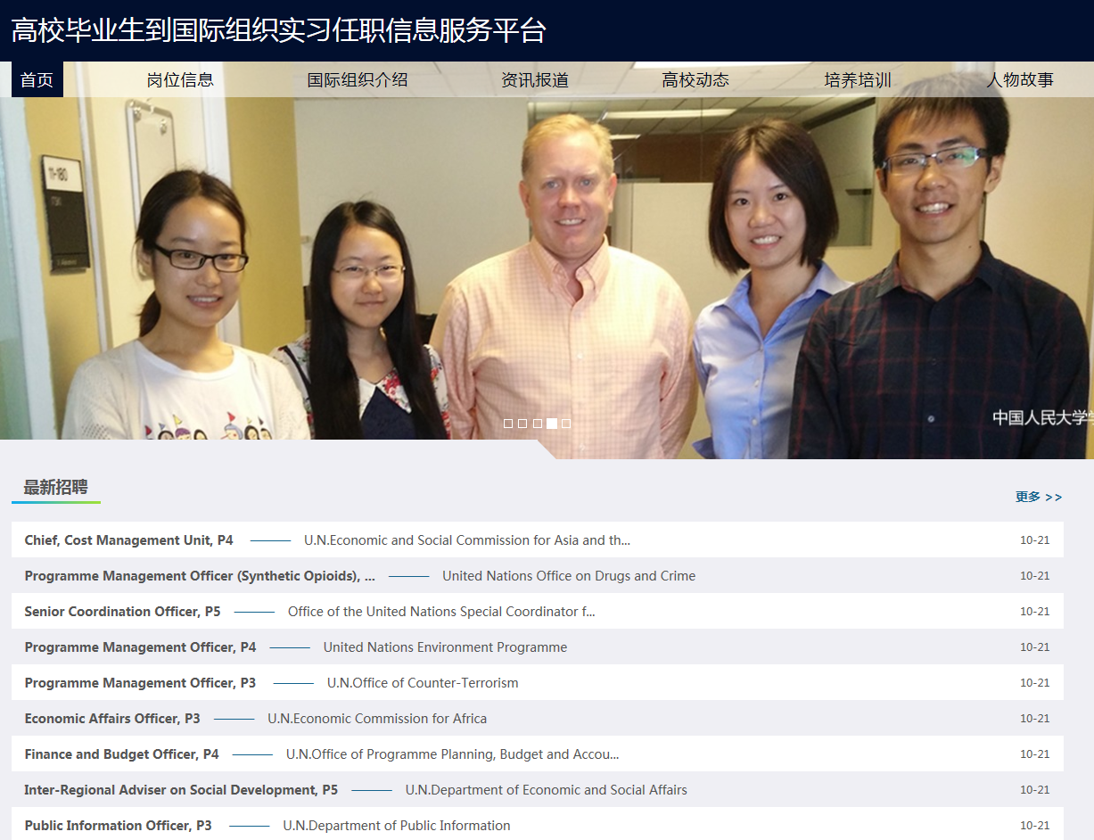

例5：国际组织实习任职
http://gj.ncss.org.cn/
“浙大就业”
“浙大国际声”
http://io.scc.pku.edu.cn/

Slide 11
国际公务员能力素质要求
管理能力
远见 领导力 激励别人
建立信任 绩效管理
决策能力
核心能力
沟通 团队意识 计划与组织
责任心 客户导向
创造能力 技术意识
持续学习
核心价值
正直
专业
尊重多样性

Slide 12
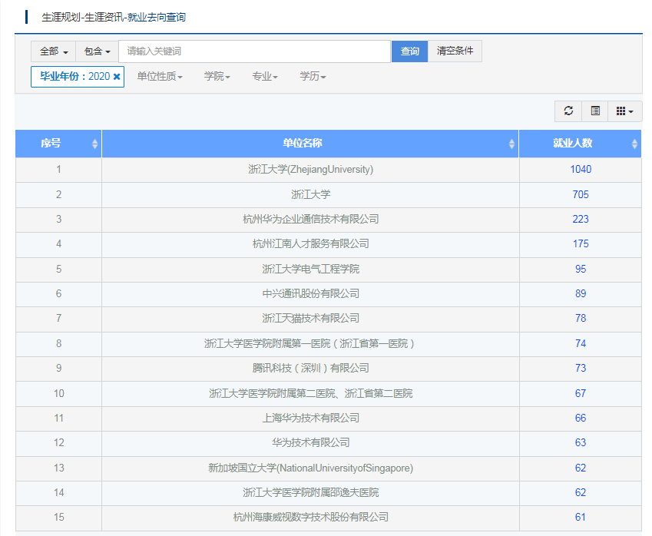
就业去向查询

Slide 13
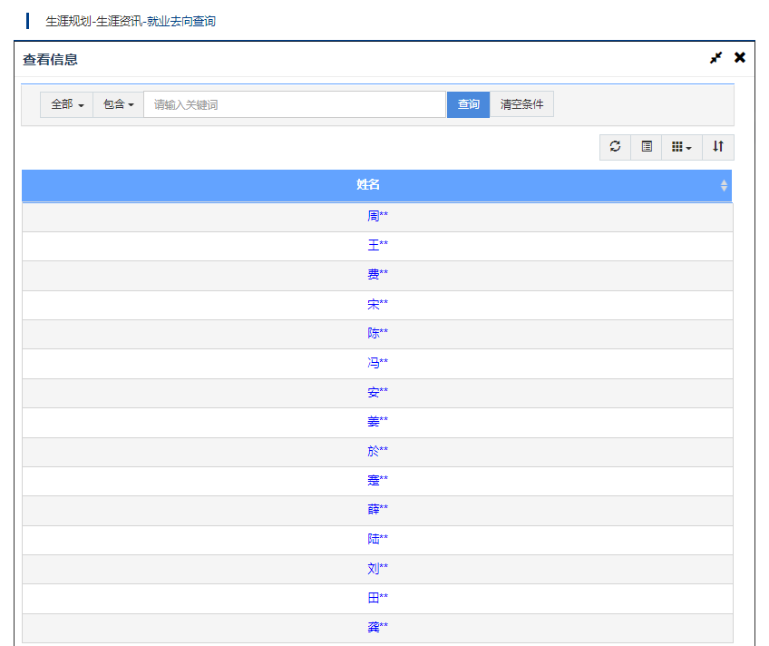
就业去向查询

Slide 14
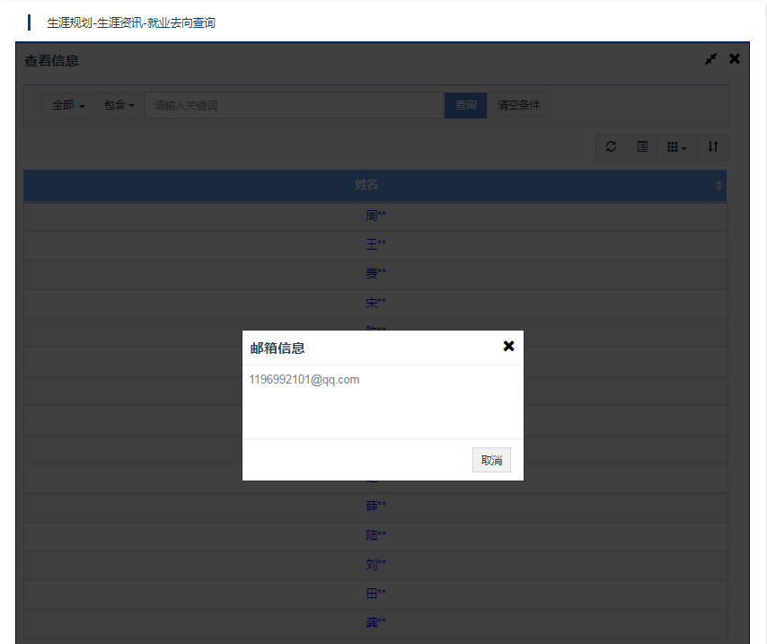
就业去向查询

Slide 15
说说就业（可能的岗位）
技术（Technology）
技术综合 | 技术综合 | 音视频开发 | 音视频开发 | 数据分析与管理 | 数据开发 | 硬件 | 硬件开发
 | 解决方案 |  | 音视频客户端开发 |  | 数据挖掘 |  | 嵌入式软件开发
 | 业务解决方案 |  | 音视频服务端开发 |  | 数据分析 |  | 结构设计
 | 产品开发 |  | 音视频引擎开发 |  | 数据平台开发 |  | 供应链管理
服务端开发 | 服务端开发 | 技术安全 | 技术安全 |  | 数据可视化 | 人工智能 | 人工智能
 | 应用开发 |  | 客户端安全 | 技术运维 | 技术运维 |  | 搜索技术
 | 系统开发 |  | 系统安全 |  | 网络运维 |  | 推荐技术
 | 平台开发 |  | 业务安全 |  | 系统运维 |  | 计算机视觉研发
 | 数据库开发 |  | WEB安全 |  | 应用运维 |  | 语音算法
前端及客户端开发 | 前端及客户端开发 | 基础运维 | 基础运维 |  | 运维开发 |  | 深度学习研发
 | web前端开发 |  | 技术保障 |  | 大数据运维 |  | AR
 | PC端开发 |  | 网络监控中心（NOC） |  | 数据库运维 |  | 人机交互
 | iOS开发 |  | IDC运维 | 项目管理 | 产品项目管理 |  | 自然语言处理
 | Android开发 |  | 硬件评测 |  | 硬件项目管理 |  | 计算机图形算法
 | 移动应用开发 |  | 服务台管理 |  | 交付项目管理 | 测试 | 测试
 |  |  |  |  |  |  | 性能测试
 |  |  |  |  |  |  | 系统测试
 |  |  |  |  |  |  | 测试开发
 |  |  |  |  |  |  | 音视频测试
 |  |  |  |  |  | 技术支持 | 技术支持

Slide 16
说说就业（可能的岗位）
游戏（Games）
游戏综合 | 游戏综合 | 游戏策划 | 游戏策划 | 游戏美术 | 游戏美术
 | 游戏研发 |  | 系统策划 |  | 角色原画
 | 游戏运营 |  | 数值策划 |  | 场景原画
游戏程序 | 游戏开发 |  | 关卡策划 |  | 角色制作
 | 游戏客户端开发 |  | 文案策划 |  | 场景制作
 | 游戏服务器端开发 |  | 技术策划 |  | 场景编辑
 | 游戏引擎开发 |  | 运营策划 |  | 动作设计
 | 技术美术 | 游戏音频 | 音频设计 |  | 特效设计
 | 技术音频 |  | 配乐 |  | 游戏影视编导
游戏运维 | 游戏运维 | 游戏运营 | 游戏产品运营 |  | GUI设计
 | 游戏运维开发 |  | 赛事运营 |  | 美术商务
游戏测试 | 游戏测试 |  | 合作产品 |  | 绑定
 | 游戏开发测试 | 游戏用研 | 游戏用户体验 |  | 界面动效
 | 游戏功能测试 |  | 游戏交互设计 |  | 灯光
 | 游戏评估 |  | 游戏数据分析

Slide 17
说说就业（可能的岗位）
产品（Product） |  | 市场（Marketing） |  | 设计（Design） |  | 电商（E-commerce）
产品综合 | 产品综合 | 市场综合 | 市场综合 | 设计综合 | 设计综合 | 电商综合 | 电商综合
用户研究 | 用户研究 |  | 市场研究 | 视觉设计 | 视觉设计 | 电商供应链 | 供应链管理
 | 商品研究 |  | 营销推广 |  | UI设计 |  | 供应链计划
 | 战略分析 |  | 内容推广 |  | 推广设计 |  | 供应商管理
产品策划 | 产品策划 | 品牌 | 品牌 |  | 插画设计 |  | 品控
 | 硬件产品策划 | 公关 | 公关 | 交互设计 | 交互设计 |  | 资金风控
产品运营 | 产品运营 |  | 公关策划 | 工业设计 | 工业设计 | 电商商务 | 电商商务
 | 数据运营 |  | 公关媒介 | 商品设计 | 商品设计 |  | 采购
 | 网站运营 | 商务 | 商务 | 客服（Service） |  |  | 跟单
 | 推广运营 |  | 渠道 | 客服综合 | 客服综合 | 电商运营 | 电商运营
 | 用户运营 | 销售（Sales） |  |  | 客服管理 |  | 商品开发
 | 内容运营 | 销售 | 销售 |  | 客户服务运营 |  | 电商类目运营
 | 安全运营 |  | 直客销售 |  | 在线客服 |  | 电商活动运营
内容（Contents） |  |  | 渠道销售 |  | 语音客服 |  | 电商内容运营
内容综合 | 内容综合 |  | 线上销售 |  | 新媒体客服 |  | 电商商家运营
 | 内容审核 |  | 销售拓展 |  | 客户成功 |  | 商家培训
 | 记者 | 销售策划 | 销售策划 | 客服支持 | 客服支持 |  | 商家管理
 | 内容编辑 |  | 个案策划 |  | 客服技术支持 |  | 电商用户运营
 | 论坛管理 |  | 通案策划 |  | 账号安全 |  | 电商渠道运营
 | 美术编辑 |  | 行业市场策划 |  | 论坛管理 |  | 门店运营
 | 图片编辑 | 销售支持 | 销售支持 |  | 客服运维 |  | 大客户运营
视频 | 原创视频制作 |  | 销售合同管理 |  | 服务器监控 |  | 摄影
 | 节目编导 |  | 项目执行 |  | 客服培训 | 物流 | 物流管理
 | 视频后期制作 |  | 销售技术支持 | 服务体验 | 服务体验 |  | 仓储运营
翻译 | 翻译 |  | 销售运营 |  | 客服质检 |  | 仓储规划
 |  | 广告 | 广告创意 | 客户回访 | 客户回访 |  | 关务
 |  |  | 广告投放 |  | 调查 |  | 结算
 |  |  |  | 审核 | 信息审核 |  | 配送运营
 |  |  |  |  | 资质审核 |  | 配送规划

Slide 18
说说就业（可能的岗位）
金融（ Finance ） |  | 职能（Function）
金融综合 | 金融综合 | 公司事务 | 公司事务 | 行政 | 行政 | 法务 | 法务
风险管理 | 内控合规 |  | 投资者关系 |  | 物业内务 |  | 争议解决法务
 | 风险稽查防范 |  | 投资管理 |  | 餐饮服务 |  | 知识产权管理
 | 信贷风险 |  | 公共关系 |  | 工程服务 |  | 投资并购法务
 | 风控政策 |  | 政府关系 |  | 行政服务 |  | 业务支持法务
 | 风险数据模型 | 人力资源 | 人力资源 |  | 基建 |  | 法务支持
 | 风险系统设计 |  | 招聘 |  | 秘书 | 综合采购 | 综合采购
 | 贷后催收 |  | 培训 | IT | 信息技术 |  | 综合商务
金融市场 | 金融机构合作 |  | 组织发展 |  | 服务支持 | 财务 | 财务
教育（Officer） |  |  | 薪酬福利 |  | 系统运维 |  | 会计
教育 | 课程教学 |  | 绩效 |  | 网络运维 |  | 资金管理
 | 课程辅导 |  | 员工关系 |  | 资产管理 |  | 财务分析
 | 课程教研 |  | 企业文化 | 战略规划与研究 | 战略策划 |  | 财务报告
 | 课程顾问 |  | 人事行政 |  | 战略分析 |  | 股权
 |  |  | HRIS |  | 战略规划 |  | 税务
 |  |  |  |  |  | 审计内控 | 内审
 |  |  |  |  |  |  | 内控

Slide 19

说说就业（可能的岗位）
其他（Others）
农业 | 农业
 | 农业业务
 | 生产管理
 | 饲料生产
 | 生产设备
 | 农产品加工
陶瓷 | 陶艺
生产 | 生产管理
质量 | 质量管理
 | 质量保证
 | 质量控制

Slide 20
简历制作
提高入围概率
便于HR提问
作用
要做面试的主导者！
简历

Slide 21
简历制作
简历常见模块
个人信息
求职目标
教育信息
工作经历
校园活动
特长评价
获奖情况
职业技能

Slide 22
简历制作
 | 普通简历 | 优秀简历
校徽 | 大部分都有 | 通常没有
标题 | “简历”或“个人简历” | 有自己的名字，应聘职位等
相片 | 形式花俏，千姿百态 | 实在
个人信息 | 极为全面，甚至像人口普查，有的像征婚启示 | 简单，三行搞定最主要信息，包括联系地址、电话、email
教育背景 | 加上很多课程名 | 由近及远写毕业院校，不写课程名，注明GPA及排名
实习经历 | 较多，是一堆事情的堆积，而没有轻重之分，也不对其进行详细介绍 | 实习经验有主次之分，在一家公司实习的关键事件不超过5项，按STAR法则填写
校内工作 | 大篇幅书写与专业无关的学生工作经验和社会实践经验 | 简洁明快，清晰自然
获奖情况 | 罗列，没有归纳 | 除了描述之外，还有奖项的归纳分析
个人技能 | 罗列，没有突出自己的特点，有人把自己不太会的也列上了 | 针对性强，够一定水准才写上去
个人爱好 | 具体描述，内容不少 | 选择性地添加、描述

Slide 23
简历制作
 | 普通简历 | 优秀简历
项目经历 | 较多，是一些大小事情的堆积，而没有轻重之分，也不对其进行详细介绍 | 选择与应聘职位相关的项目经验，严格按照STAR法则填写
学术研究 | 长篇累牍，散乱无章 | 按照学术论文的书写规范，标明第几作者，EI检索/SCI收录/TEEE收录
专利成果 | 长篇累牍，散乱无章 | 注明专利名称，按STAR法则填写
竞赛实践 | 长篇罗列，各种性质的竞赛混在一起 | 针对性地选择与应聘岗位相关的竞赛，并选择关键性竞赛做详细描述
页数 | 2页甚至更多，放大字体和行间距，最后1页不足一半 | 整页，通常为1页，最多2页
文字风格 | 平铺直叙，大段描述 | 动宾短句，分点描述
真实度 | 一般不造假 | 不造假，有表达的技巧
精确度 | 不大使用数字 | 数字敏感性较高，善于使用数字做论据
排版 | 不讲究，有拼写、语法、字体不一致等错误 | 十分讲究，一丝不苟
主观感受 | 杂乱无章 | 精美悦目，有主有次

Slide 24
简历制作步骤
积累素材
定主题
聚焦点
删多余
润表达
调布局

Slide 25
简历制作
资源分享
http://cv.qiaobutang.com/ 乔布简历
有模板、词条库
但是：不能直接用，必须修改，因重复性太高
简历的修改过程，不是玩文字游戏，而是一个不断激发、帮助学生探索自己、构建自己的过程！

Slide 26

兴趣特长
篮球/足球/排球/戏剧
——团队意识
围棋/国际象棋
——战略意识
跆拳道
——新奇，意志，出奇制胜
演讲/辩论
——沟通能力，演讲能力

Slide 27
简历自查
突出重点
减少干扰
明确职位
满足需求
展示利他
使用列表
运用动词
说明数字
对齐格式
消灭错字

Slide 28
课后作业
简历制作（第一次求职时自己希望达到的状态），不用上交，打印好下次课带过来。

Slide 29
谢谢观看！
浙江大学《就业指导》

